Slide 2
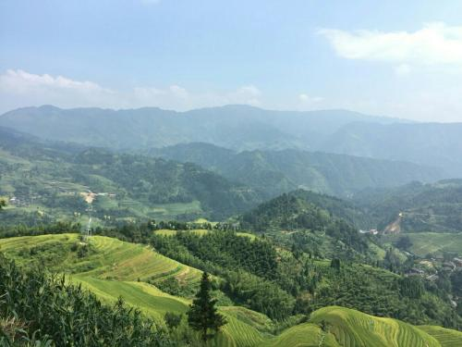
人教版 语文 六年级 上册
20 青山不老

Slide 3



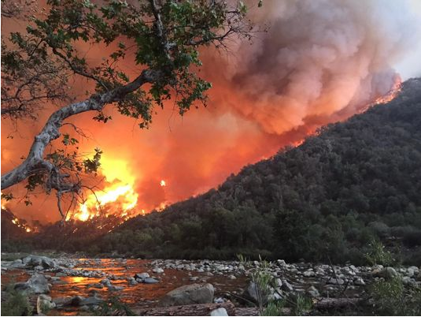
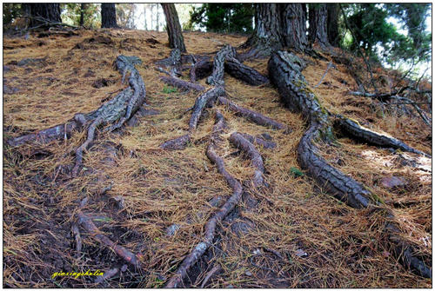
朗读课文 扫清障碍
肆虐：指不顾一切的任意残杀或破坏。
盘踞：比喻某些植物或某些自然现象长期在某地肆虐。
归宿：人或事物最终的着落。

Slide 4
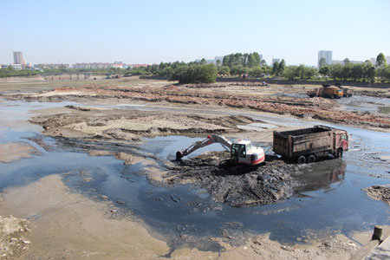

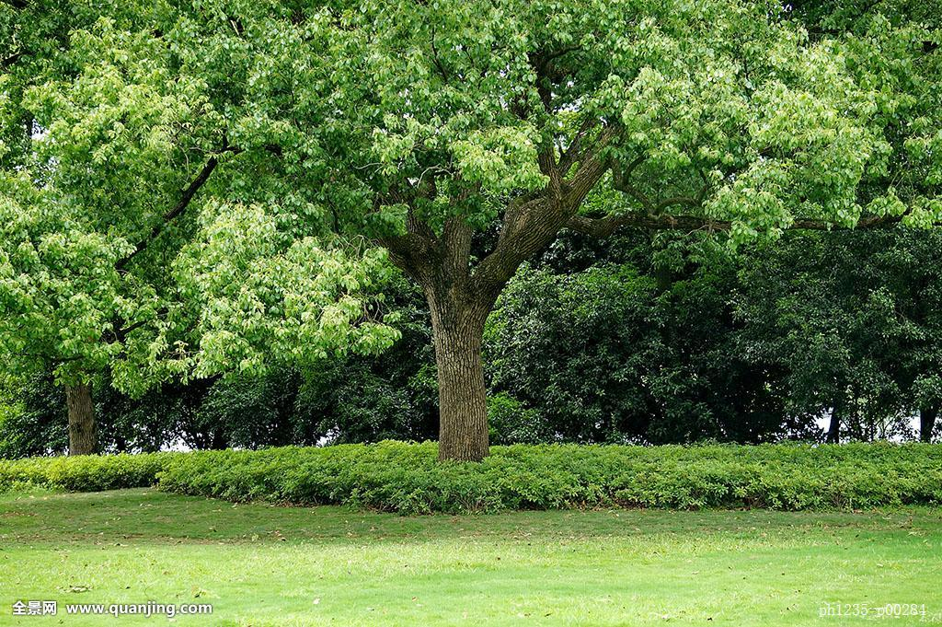
劲挺：坚韧挺拔。
淤泥：沉积的泥沙。
荡漾：（水波）一起一伏地动。

Slide 5

整体感知
初读课文，读准字音，读通课文，说说课文讲了一件什么事。
一位山野老农，面对自然条件的恶劣和生活条件的艰辛，义无反顾地投身到植树造林工作中，用15年的时间在晋西北奇迹般地创造了一片绿洲，实现了自己的人生价值，造福于后代。

Slide 6
默读课文，你从哪些句子中感受到老人确实老了，年岁大了？
已经八十一岁
拄着拐杖
慢慢迈进……
也许老人进去后就再也出不来了

Slide 7

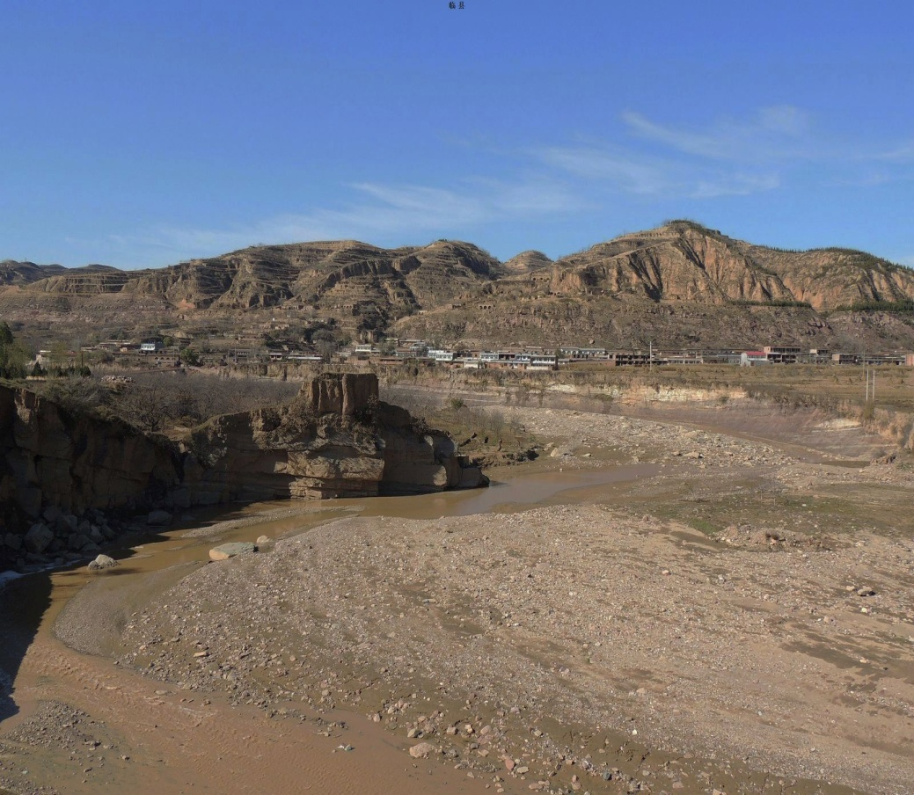
互动课堂
读第一、二自然段，晋西北在我国的什么地方？这里的大环境有什么特点？

Slide 8
背景知识
山西，素有“一年一场风，从春刮到冬，无风三尺土，风起土满天”之说。山西地处沙漠化扩展前沿，是沙尘暴高发区。山西的右玉县老城12米高的城墙如今已被黄沙掩埋，人可以沿坡直接上到城墙；五寨县许多村庄由于风沙侵害，每一二十年被迫搬迁一次，风沙已成为当地人最大的敌人。由于气候恶劣，植被稀少，从西伯利亚来的强劲季风，还会吹向河北、北京、天津等地，形成强烈的沙尘暴。

Slide 9
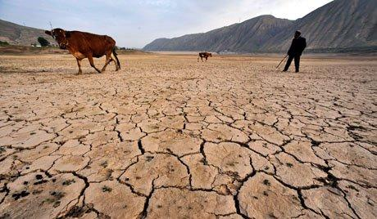
干旱

Slide 10
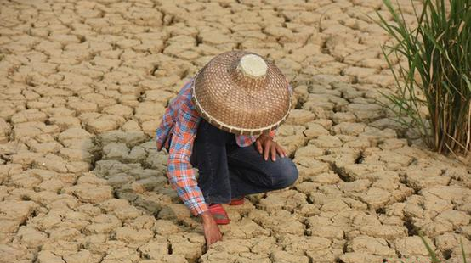

Slide 11
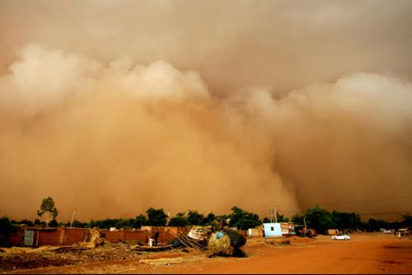
沙尘暴

Slide 12
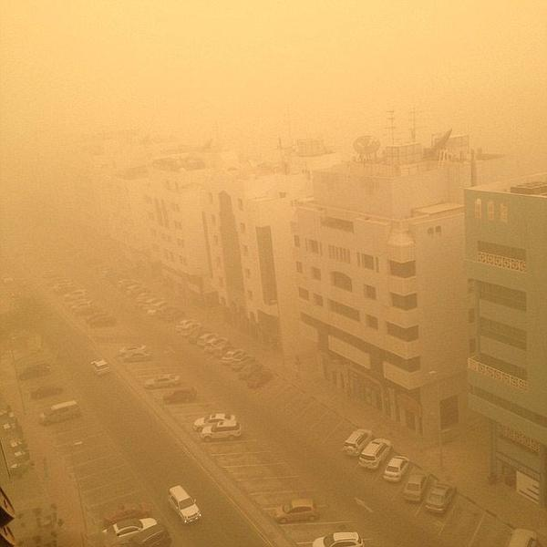
沙尘满天的城市

Slide 13
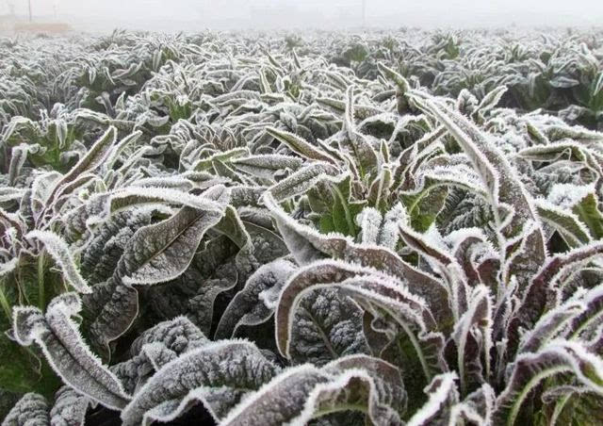
霜冻

Slide 14
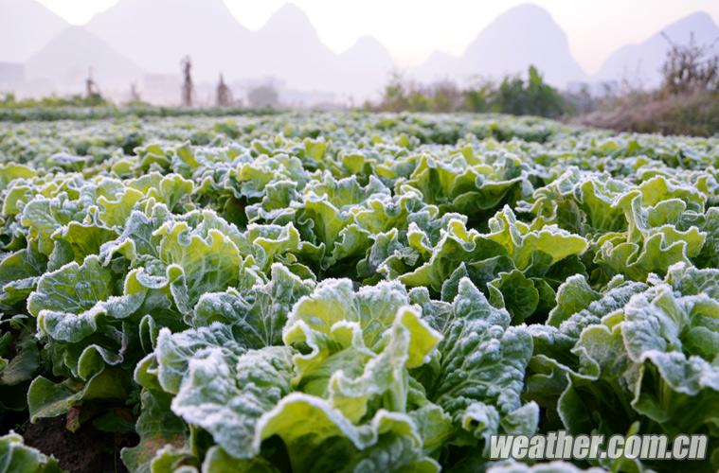
这是中国的晋西北，是西伯利亚大风常来肆虐的地方，是干旱、霜冻、沙尘暴等与生命作对的怪物盘踞之地。

Slide 15

默读第三自然段，说一说小环境是什么样的？

Slide 16
1.老人早出晚归，一门心思只有植树造林。
2.65岁那年，他组织了七位老人开始治理这条沟，现在已有五人离世。
3.他可敬的老伴，与他风雨同舟一生，一天他栽树回来时，发现她已静静地躺在炕上过世了。
4.他已经81岁，知道终有一天自己也会爬不起来。
5.种树是命运的选择，屋后的青山就是生命的归宿。

Slide 17
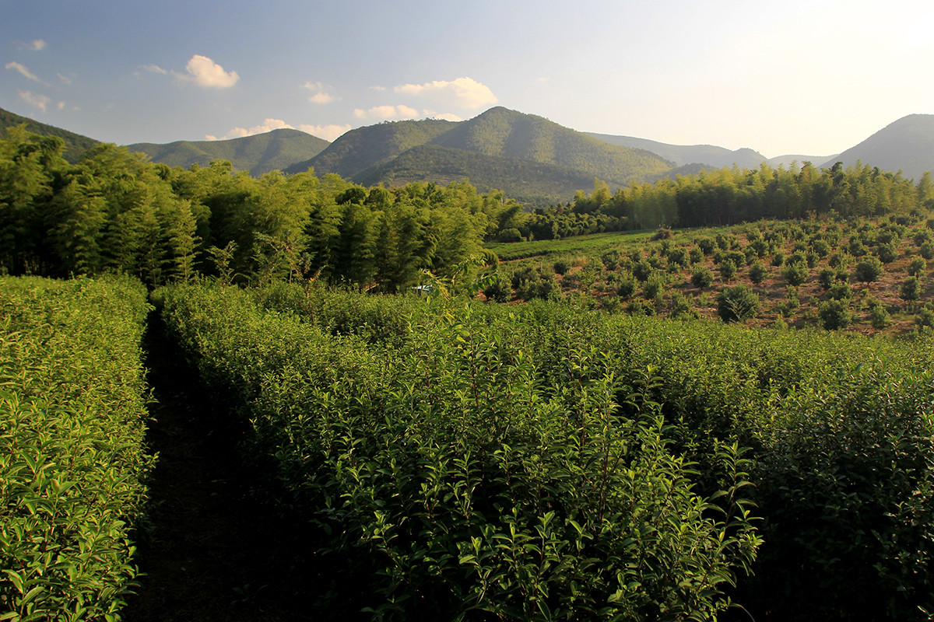
老人创造了怎样的奇迹？用文中的话回答。
十五年啊，绿化了八条沟，造了七条防风林带，三千七百亩林网，这是多么了不起的奇迹。

Slide 18
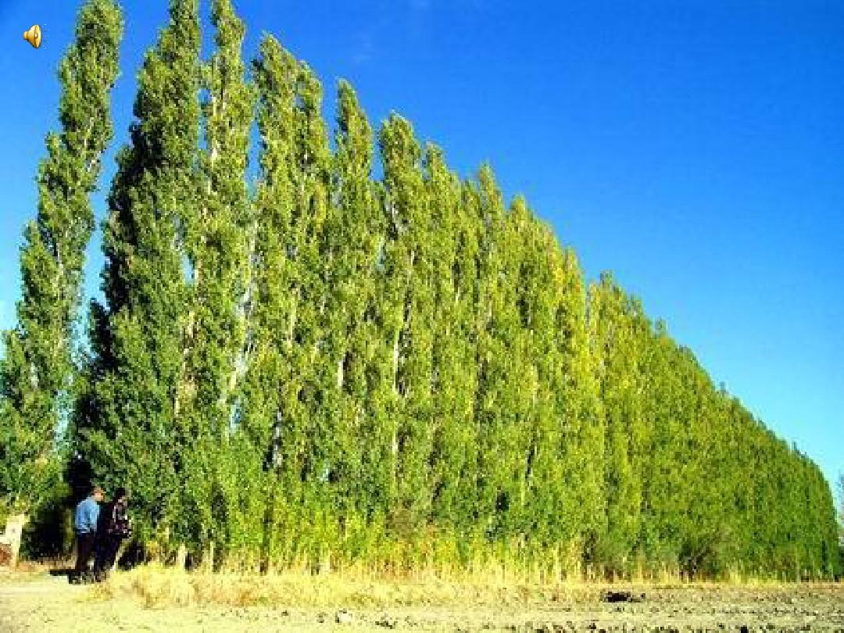
窗外是参天的杨柳。院子在山沟里，山上全是树。我们盘腿坐在土炕上，就像坐在船上，四周全是绿色的波浪，风一吹，树梢卷过涛声，叶间闪着粼粼的波光。

Slide 19
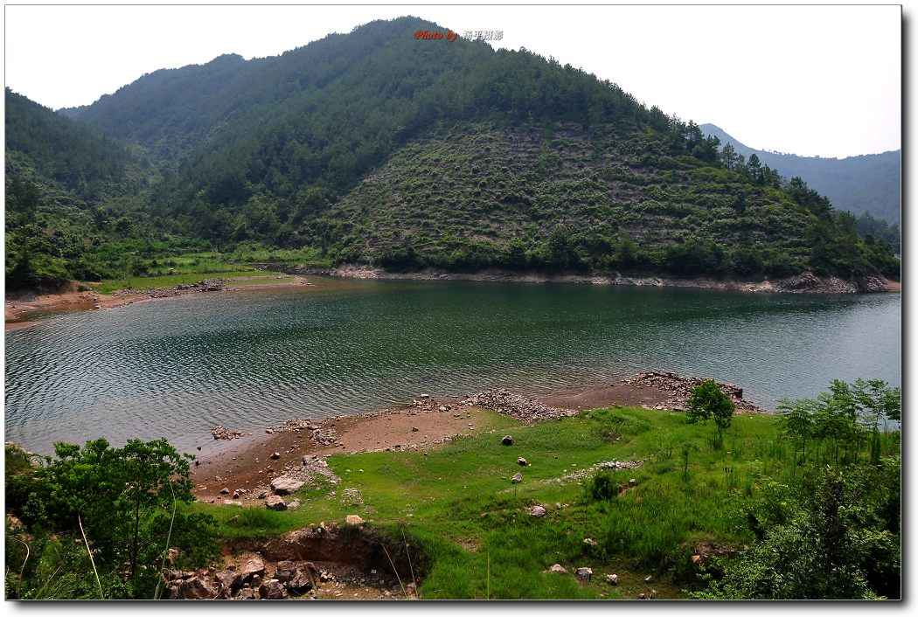
杨树、柳树，如臂如股，劲挺在山洼山腰。看不见它们的根，山洪涌下的泥埋住了树的下半截，树却勇敢的盯住了它的凶猛。这山已失去了原来的坡形，依着一层层的树形成了一层层的梯。

Slide 20
老人在什么情况下创造了这样的奇迹？用文中的话回答。
1.山沟的自然条件十分恶劣。（大环境）
2.老人年老、瘦小。 （小环境）
3.生活条件艰苦。 （小环境）
4.同伴、老伴相继过世。 （小环境）

Slide 21
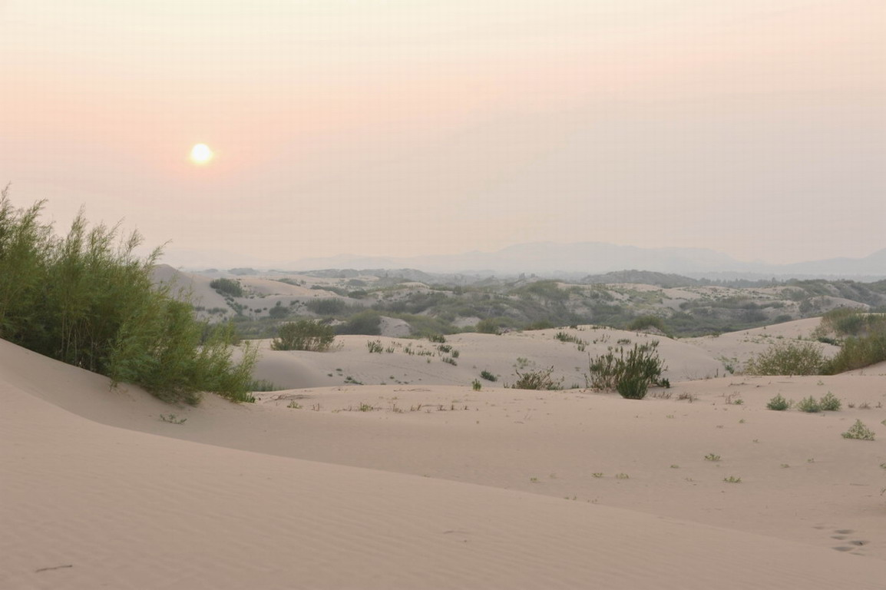
这是中国的晋西北，是西伯利亚大风常来肆虐的地方，是干旱、霜冻、沙尘暴等与生命作对的怪物盘踞之地。

Slide 22
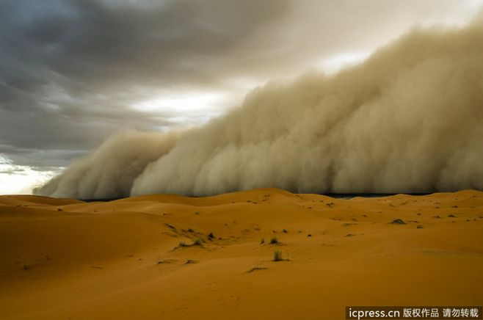
县志载：“风大作时，能逆吹牛马使倒行，或擎之高二三丈而坠。”

Slide 23
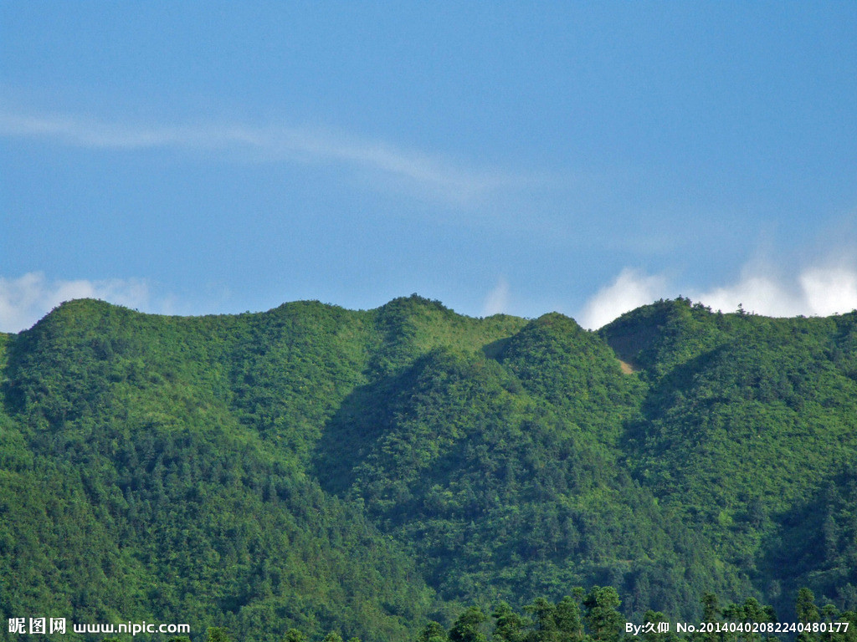
为什么说“青山是不会老的”？

Slide 24
老人不仅留下了青山，还留下了更为宝贵的东西——与环境作斗争的不屈精神，绿化环境、保护家园的奉献精神。老人的精神不老，青山也必长青。

Slide 25
作为一个山野老农，他就这样来实现自己的人生价值。他已经将自己的生命转化为另一种东西。他是真正与山川共存、与日月同辉了。
思考：“另一种东西”是什么呢？

Slide 26
另一种东西，表面上指的是这片绿洲，事实上还包含着开辟山林、绿化家园的精神和造福后代的情怀。老人用自己有限的生命创造了无限的价值，生命的意义在茫茫青山中得到无限扩张，而且将随着青山永垂不朽。

Slide 27
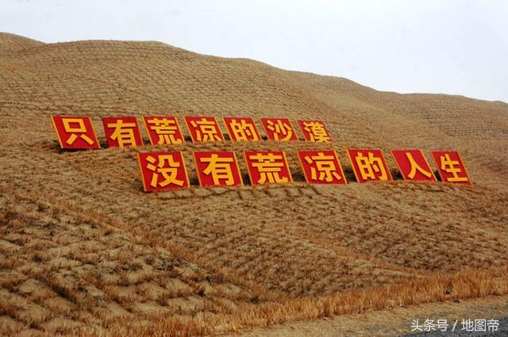

Slide 28
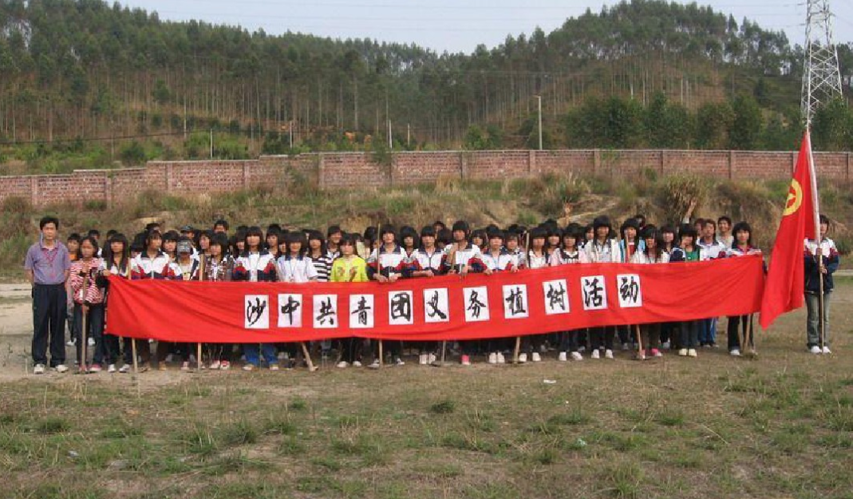

Slide 29
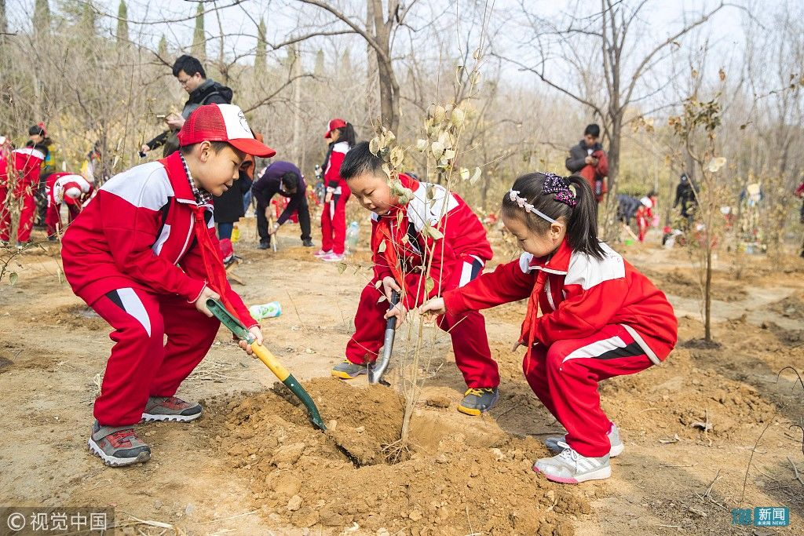

Slide 30
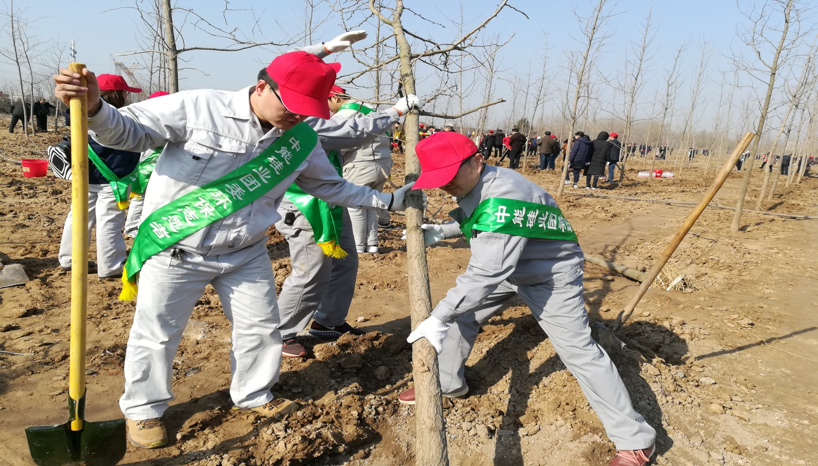

Slide 31
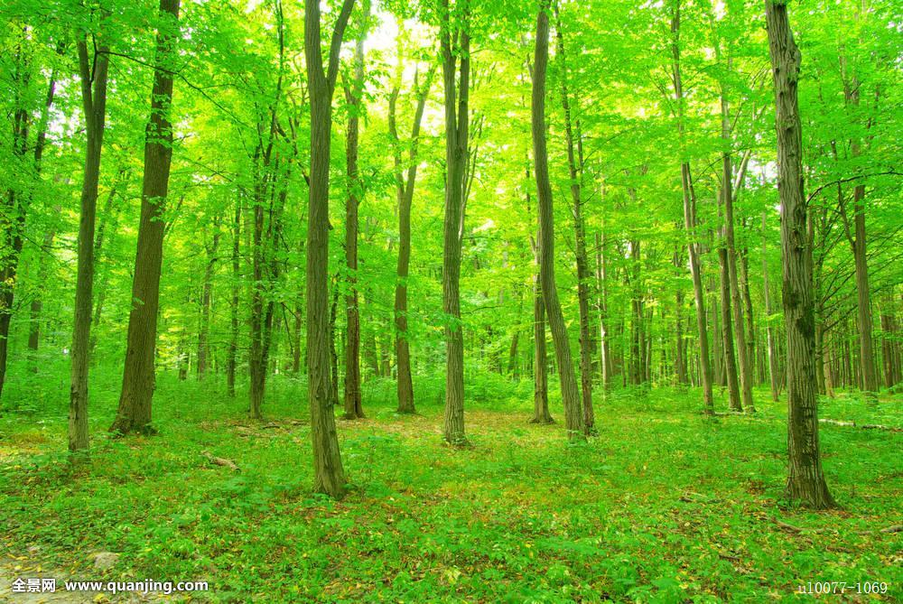

Slide 32
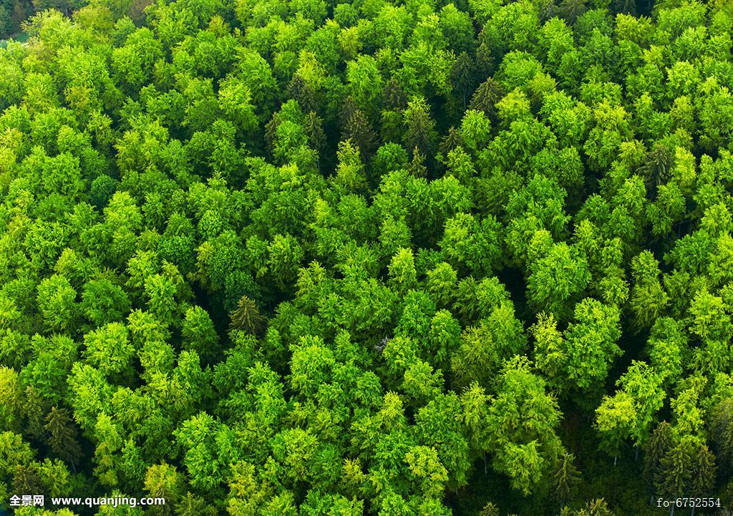

Slide 33
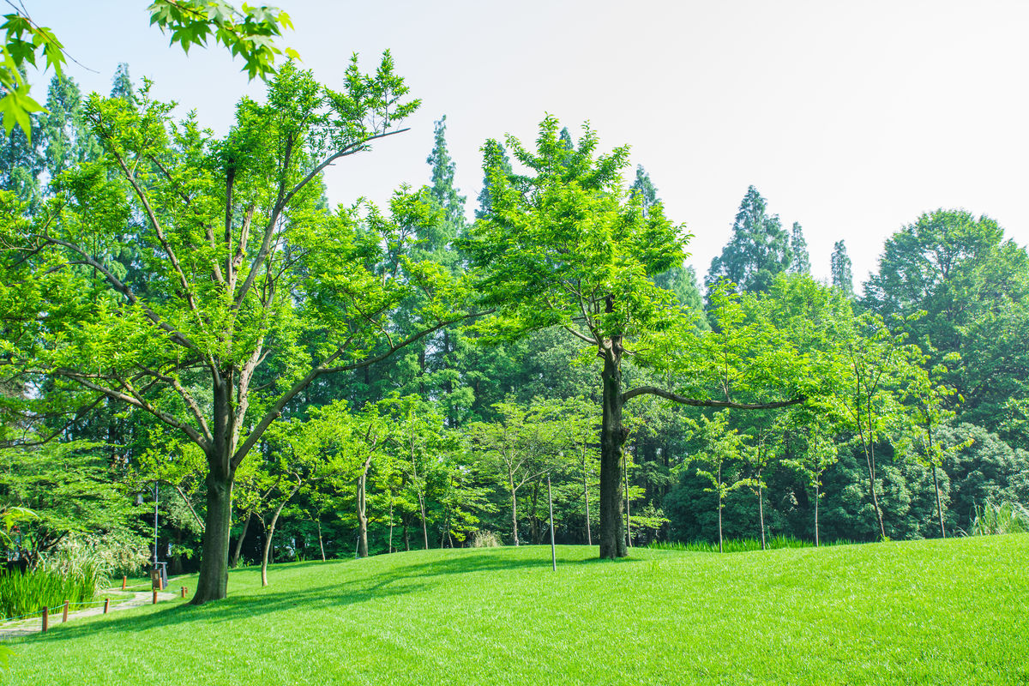

Slide 34
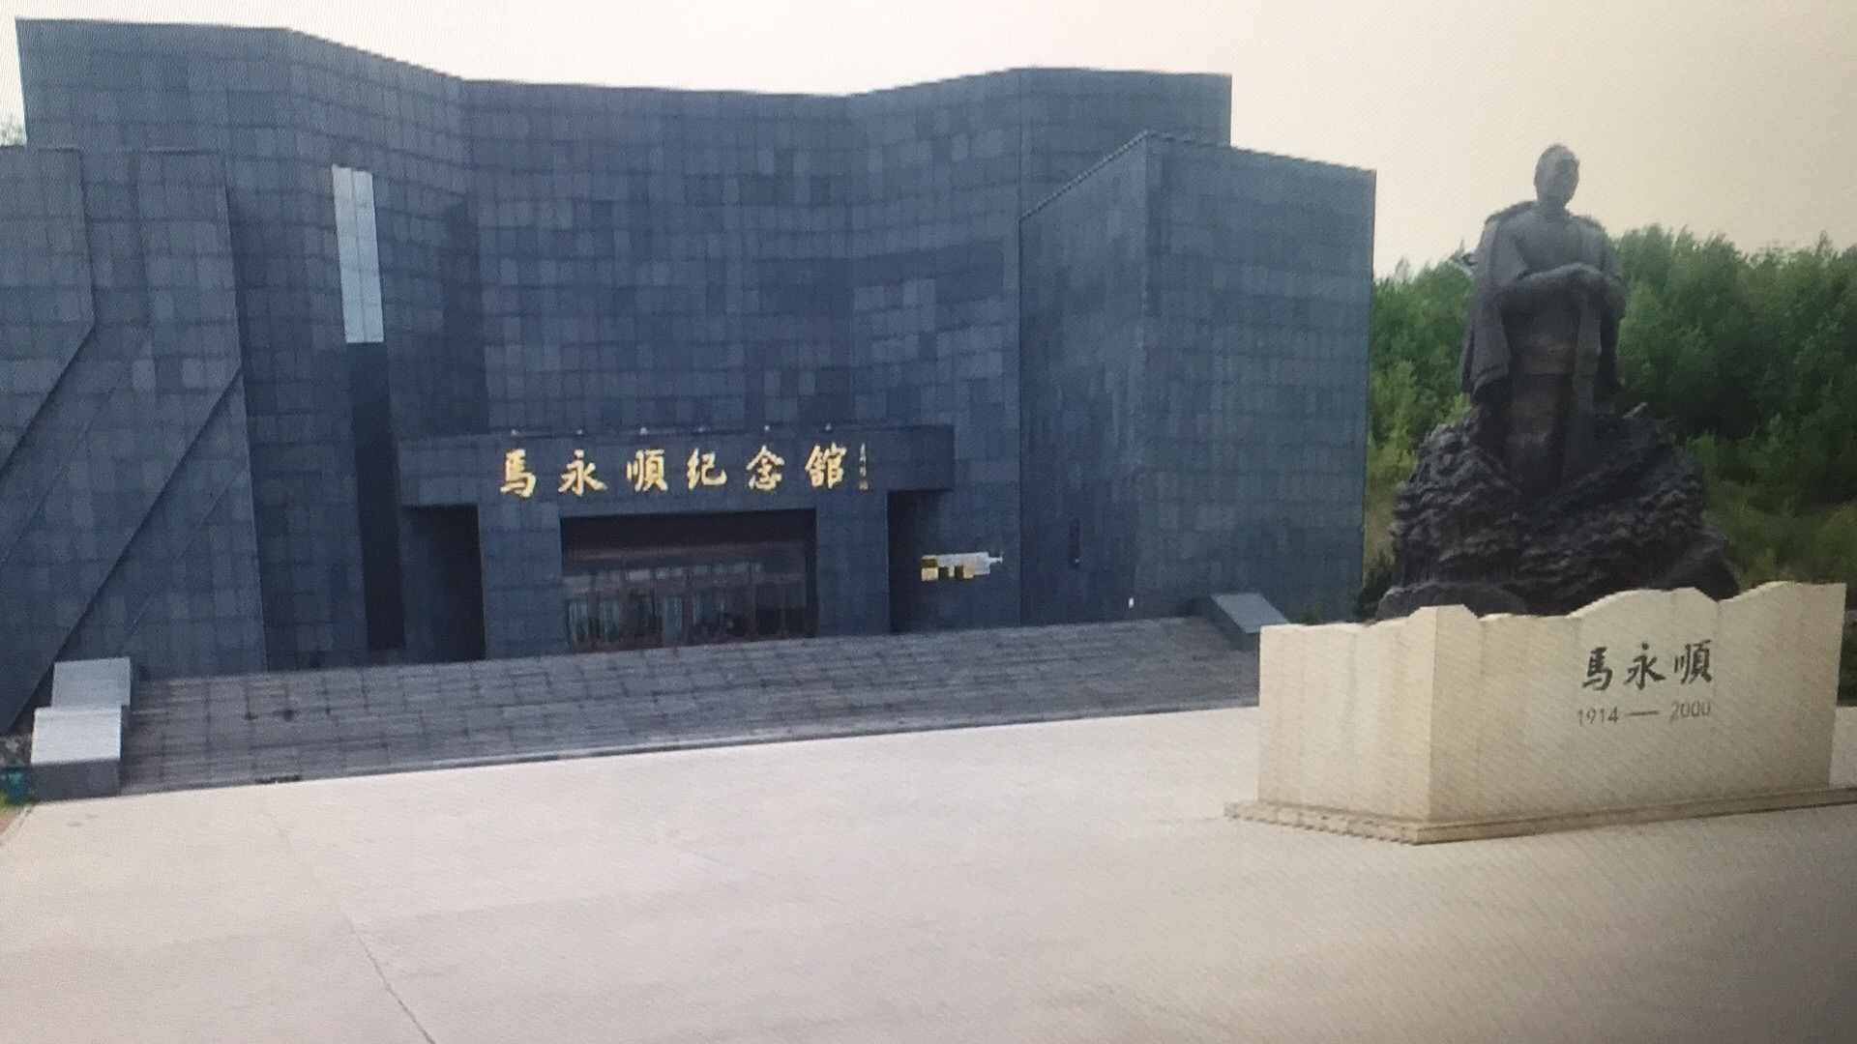

Slide 35
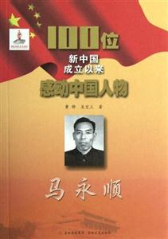
你如果有机会来到这座青山，看到老人创造的绿洲，又看到老人的铜像，站在铜像前，你会从心底里对这位可敬的老人说什么？

Slide 36

结构梳理
恶劣环境
青山绿水
青山不老
光荣事迹
造福后代
青山不老
山川共存

Slide 37

主题概括
课文紧紧抓住三个问题来展开——老人创造了怎样的奇迹，这样的奇迹是在怎样的环境下创造的，以及“ ”的含义，且逐层深入地感受老人 的无私奉献的精神。
青山不老
保护家园、造福他人

Slide 38

拓展延伸
人生不是一支短短的蜡烛，而是一支暂时由我们拿着的火炬。我们一定要把它燃得十分光明灿烂，然后交给下一代的人们。
有非常之人，然后有非常之事。有非常之事，然后有非常之功。

Slide 39
课堂演练
一、补充词语。
三（ ）五（ ）
如（ ）如（ ）
日月（ ）
滔滔（ ）
（ ）同舟
（ ）命（ ）危
（ ）桃源
（ ）盘（ ）踞
（ ）沓来
风 雨
番
次
生
垂
诗
画
世 外
同 辉
龙
虎
不 绝
纷 至

Slide 40
二、缩写句子。
1.就在如此险恶的地方，我对面这个手端一杆旱烟袋的瘦小老头，竟创造了这块绿洲。
老人创造绿洲。
2.老人拄着拐杖，慢慢迈进他那个绿风荡漾的小院。
老人走进小院。

Slide 41
3.美丽的小兴安岭是一座巨人的宝库。
小兴安岭是宝库。
4.一位七十多岁、面色红润的老人从屋里走出来。
老人走出来。

Slide 42
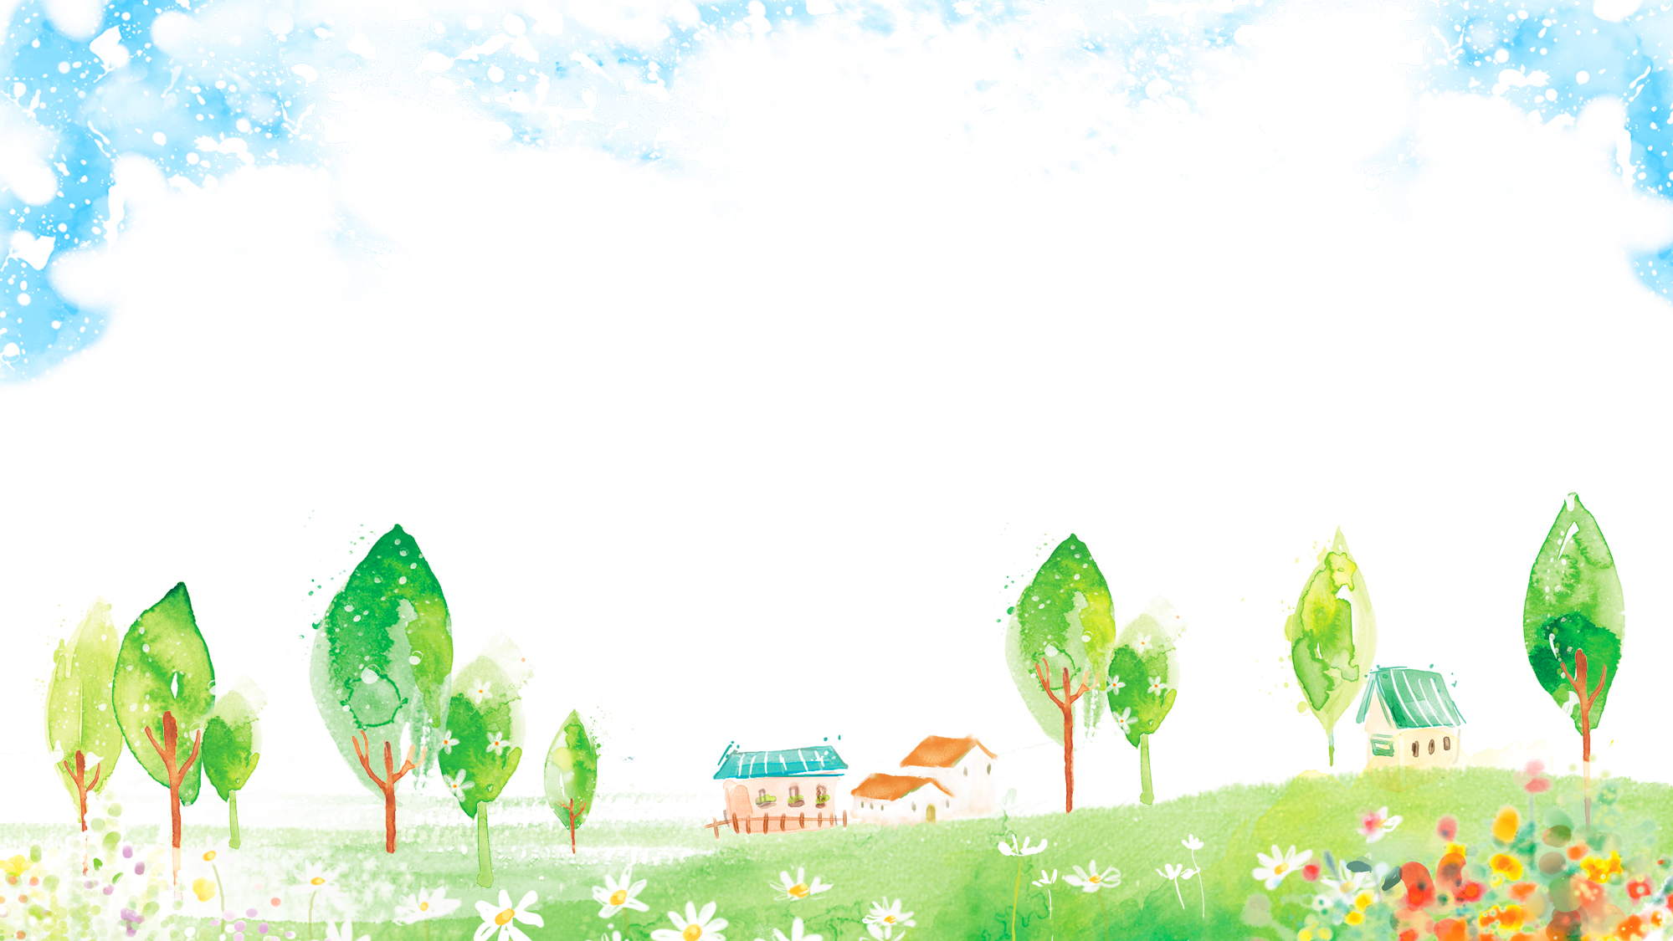
再见

